Slide 1
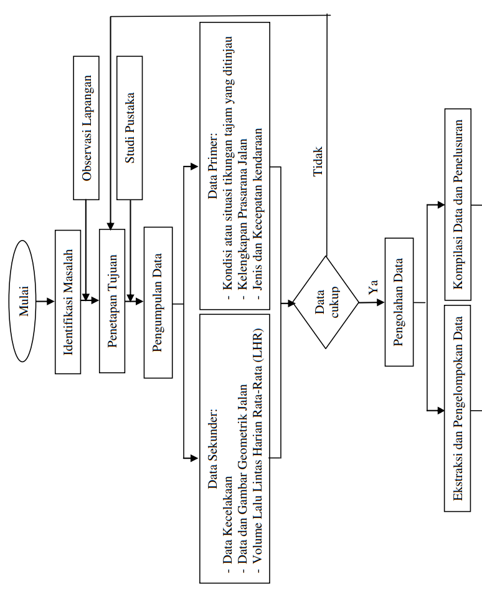
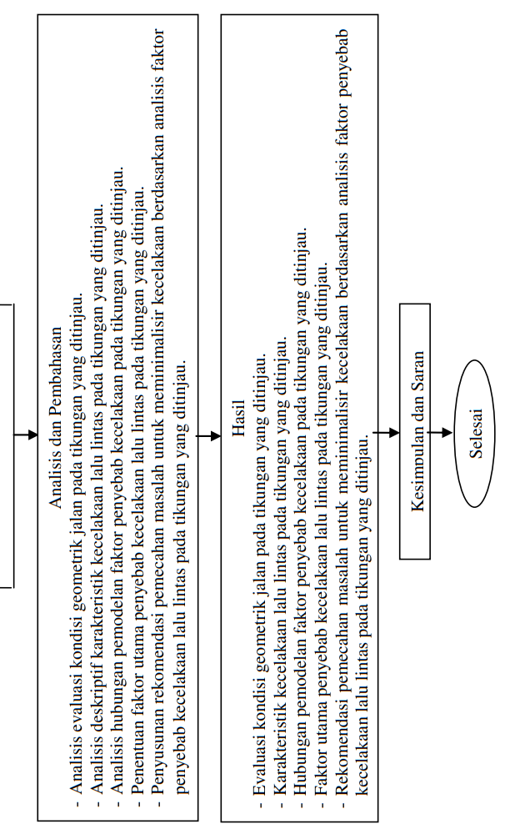

Slide 2
Pengertian Tipe Data
Data types atau tipe data adalah sebuah pengklasifikasian data berdasarkan jenis data tersebut. Tipe data dibutuhkan agar kompiler dapat mengetahui bagaimana sebuah data akan digunakan. Untuk mengembangkan sebuah program, ada beberapa tipe data yang akan kita pelajari. Di antaranya adalah Character, String, Array, Integer dan Booleans.

Slide 3
MACAM-MACAM TIPE DATA
Integer
Boolean
Array
Floating point
Caracter (char)

Slide 4
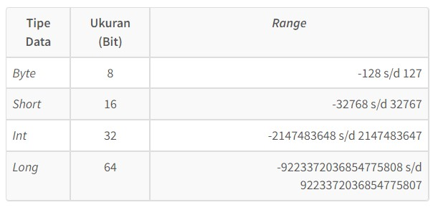
Integer
Integer (int.) adalah tipe data yang terdiri dari bilangan bulat (tidak mengandung nilai pecahan atau desimal), nilai ini bisa berbentuk angka positif maupun negative. Tipe data numerik yang termasuk ke dalam bilangan bulat adalah sebagai berikut :

Slide 5
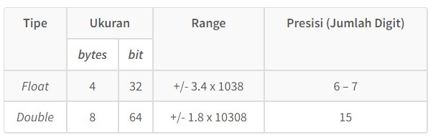
Floating point
Tipe data pecahan atau floating point adalah bilangan yang menangani bilangan decimal atau perhitungan secara detail. Karena kemampuannya, float berbanding dengan integer.terdaoat dua bilangan pecahan ini.

Slide 6
Caracter (char)
Character merupakan tipe data yang di manfaatkan untuk menyimpan satu huruf, angka, tanda baca, symbol, atau space kosong. Umumnya digunakan pada berbagai Bahasa pemrograman di banyak computer modern.

Slide 7
Boolean
Tipe data boolean merupakan tipe yang memiliki dua nilai yaitu benar (true) atau salah (false). Nilai yang digunakan pada tipe ini sangat penting dalam mengambil keputusan suatu kejadian tertentu.

Slide 8
Array
Array adalah tipe data berbentuk daftar yang mampu mengarsip sejumlah elemen dalam urutan tertentu dari seluruh data yang serupa. Jenis data type ini memiliki banyak elemen atau nilai struktur data yang diambil serta diterapkan menggunakan indeks integer seperti 0, 1, 3, 4, dan seterusnya.

